Slide 1
Föreningsdag 13 maj 2023

Slide 2
Historik & Syfte
Information
Delaktighet
Samsyn
Presentation laget runt (namn, lag & roll)

Slide 3
Agenda
09:30 Välkommen
09:40 Kärnvirke, Daniel K & Erik Salomonsson
10:20 Kläder & material, Daniel K & Daniel B
11:00 Ekonomi, Lars J
11:30 Istider 23/24, Daniel B
12:00 Lunch, Etagé
13:00 Föreningskunskap, Magnus F
13:30 Regionkonferens Umeå, Daniel B
14:00 Trygg miljö, Magnus F
15:00 -> Lagledare, Tränare & Mtrl

Slide 4
Kärnvirke

Slide 5
Agenda
09:30 Välkommen
09:40 Kärnvirke, Daniel K & Erik Salomonsson
10:20 Kläder & material, Daniel K & Daniel B
11:00 Ekonomi, Lars J
11:30 Istider 23/24, Daniel B
12:00 Lunch, Etagé
13:00 Föreningskunskap, Magnus F
13:30 Regionkonferens Umeå, Daniel B
14:00 Trygg miljö, Magnus F
15:00 -> Lagledare, Tränare & Mtrl

Slide 6
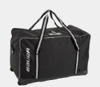
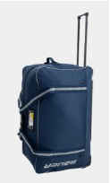
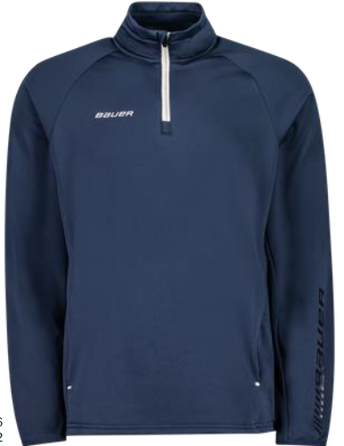
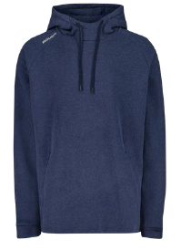
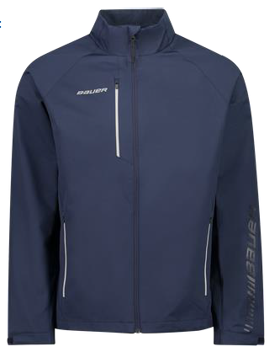
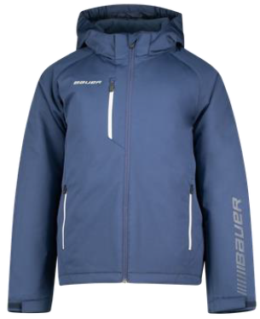
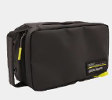
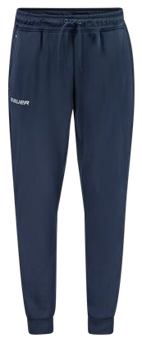
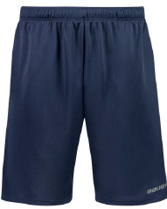
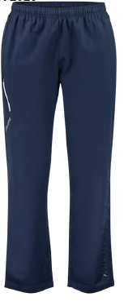
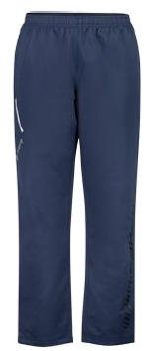
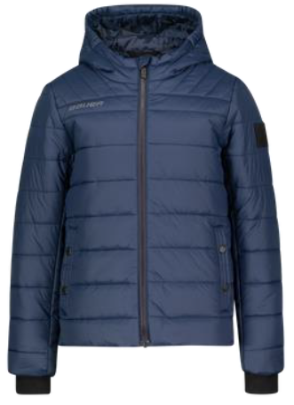
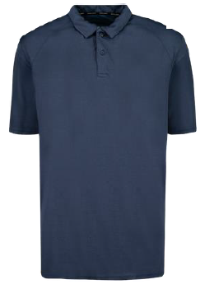
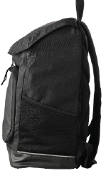
BAUER

Slide 7
BAUER
Tryck av sponsorer på kläder:
På ryggen kan lagen trycka sina sponsorer
Utprovning av kläder under v.33

Slide 8
Agenda
09:30 Välkommen
09:40 Kärnvirke, Daniel K & Erik Salomonsson
10:20 Kläder & material, Daniel K & Daniel B
11:00 Ekonomi, Lars J
11:30 Istider 23/24, Daniel B
12:00 Lunch, Etagé
13:00 Föreningskunskap, Magnus F
13:30 Regionkonferens Umeå, Daniel B
14:00 Trygg miljö, Magnus F
15:00 -> Lagledare, Tränare & Mtrl

Slide 9
Ekonomi
Årets resultat
Egna konton Swedbank
Varför?
Utbetalningar för kioskbemanning & mat vid matcher
Kvitton
Cleverserice
Ska användas vid domarersättning & ersättningsanspråk (utlägg, arvode, mm)
Konto 4970/4971
Lagets resultat visas på 4970. Obs: att minusresultat är positivt ☺
Lagförsäljningar ska meddelas kansliet så att vi har koll
Bingolotto & dyl
Fakturering laget.se
Problem vid utebliven betalning

Slide 10
Ekonomi
U16/J18/J20 Kostnad per säsong
Fondering Hur funkar det?
Cupavgift Vad innebär den?
Redovisningens former
Nyanställd 1 aug: Björn Forsgren

Slide 11
Ekonomi – träningsavgifter 23/24
 | 15/16 | 16/17 | 17/18 | 18/19 | 19/20 | 20/21 | 21/22 | 22/23 | 23/24
U16 | 3000 | 3100 | 3300 | 3500 | 3500 | 3500 | 3500 | 3700 | 3900
U15 | 3000 | 3100 | 3300 | 3500 | 3500 | 3500 | 3500 | 3700 | 3900
U14 | 2800 | 2900 | 3100 | 3300 | 3300 | 3300 | 3300 | 3500 | 3700
U13 | 2800 | 2900 | 3100 | 3300 | 3300 | 3300 | 3300 | 3500 | 3700
U12 | 2700 | 2800 | 3000 | 3200 | 3200 | 3200 | 3200 | 3400 | 3600
U11 | 2700 | 2800 | 3000 | 3200 | 3200 | 3200 | 3200 | 3400 | 3600
U10 | 2500 | 2600 | 2800 | 3000 | 3000 | 3000 | 3000 | 3200 | 3400
U9 | 2500 | 2600 | 2800 | 3000 | 3000 | 3000 | 3000 | 3200 | 3400
SH tjej | - | - | - | - | - | 640 | 640 | 2000 | 2500
TKH | 600 | 600 | 600 | 300/640/900 | 350/640/900 | 350/640/900 | 350/640/900 | 500/700/1000 | 500/700/1000

Slide 12
Agenda
09:30 Välkommen
09:40 Kärnvirke, Daniel K & Erik Salomonsson
10:20 Kläder & material, Daniel K & Daniel B
11:00 Ekonomi, Lars J
11:30 Istider 23/24, Daniel B
12:00 Lunch, Etagé
13:00 Föreningskunskap, Magnus F
13:30 Regionkonferens Umeå, Daniel B
14:00 Trygg miljö, Magnus F
15:00 -> Lagledare, Tränare & Mtrl

Slide 13
Istider
V.31 A-hall: 1h 15min / 1 h 30 min (Herr, J20 & J18, U16, U15)
V.32 A- & B-hall:
KKI-& SKK-läger (Herr, J20, J18, U16, U15, Ungdom: testa utrustning/open ice, mv-träningar, distrikt)
V.33 A- & B-hall:
Sommarhockeyskola IFSH + Herr, J20 & J18, U16, U15 & KKI + SKK
V.34 A- & B-hall:
Ordinarie grundschema

Slide 14
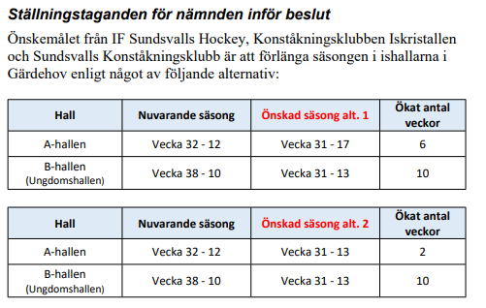
Istider

Slide 15
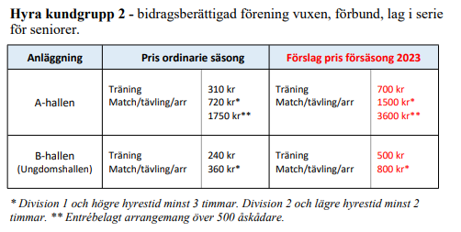
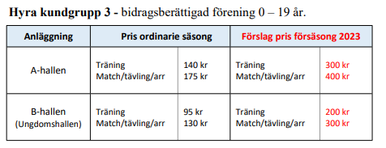
Istider
U-hallen: v.32-37: 3 ispass/vecka á 200 kr = 600 kr
Totalt: 6 x 600 kr = 3 600 kr
A-hallen: v.31: 3 ispass á 300 kr = 900 kr
Totalt: 900 kr

Slide 16
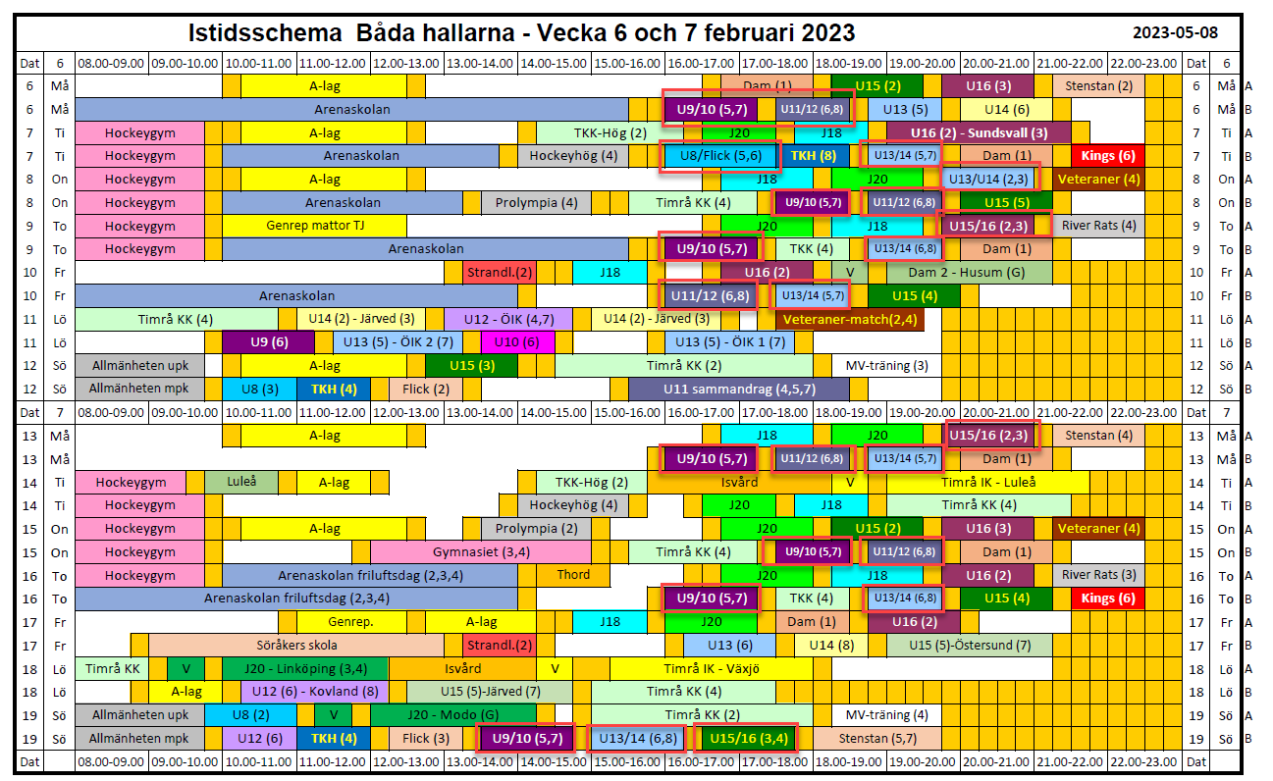
Istider – Timrå IK

Slide 17
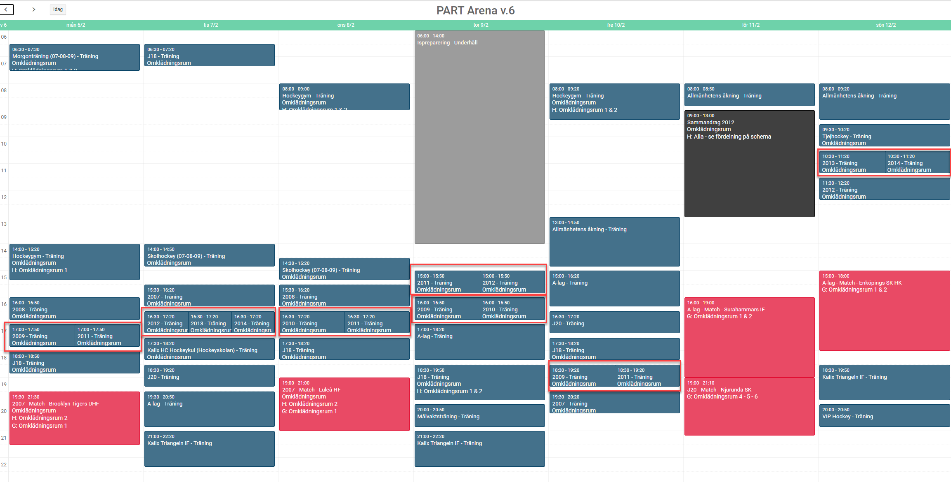
Istider – Kalix HC

Slide 18
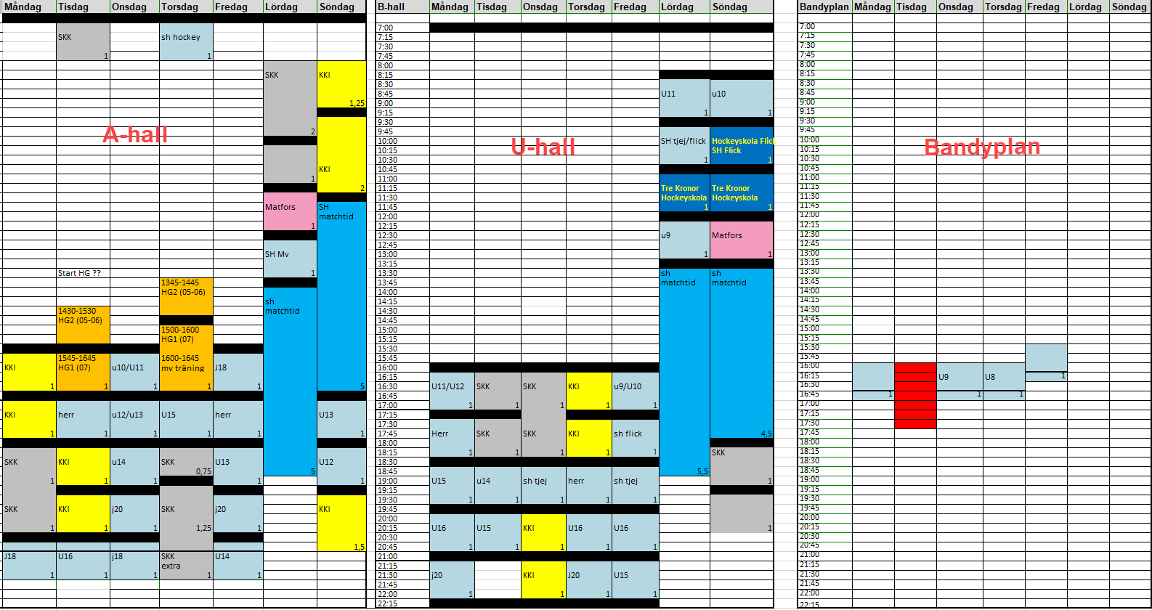
Istider – Gärdehov (UTKAST)

Slide 19
Agenda
09:30 Välkommen
09:40 Kärnvirke, Daniel K & Erik Salomonsson
10:20 Kläder & material, Daniel K & Daniel B
11:00 Ekonomi, Lars J
11:30 Istider 23/24, Daniel B
12:00 Lunch, Etagé
13:00 Föreningskunskap, Magnus F
13:30 Regionkonferens Umeå, Daniel B
14:00 Trygg miljö, Magnus F
15:00 -> Lagledare, Tränare & Mtrl

Slide 20
Föreningskunskap

Slide 21
Agenda
09:30 Välkommen
09:40 Kärnvirke, Daniel K & Erik Salomonsson
10:20 Kläder & material, Daniel K & Daniel B
11:00 Ekonomi, Lars J
11:30 Istider 23/24, Daniel B
12:00 Lunch, Etagé
13:00 Föreningskunskap, Magnus F
13:30 Regionkonferens Umeå, Daniel B
14:00 Trygg miljö, Magnus F
15:00 -> Lagledare, Tränare & Mtrl

Slide 22
Regionkonferens Umeå 6-7 maj
115 st från Kiruna i norr till Sveg i söder
Bergspredikan, Skellefteå AIK
Anders Wahlström, Utvecklingschef Sv. Ishf
Svenskhockey.tv (Team Account, besök 15 aug)
Cleverservice (ersättning utlägg)
Workshop (seriespel, Trygga ishockeymiljöer, rekrytera/behålla spelare, ledare & domare)

Slide 23
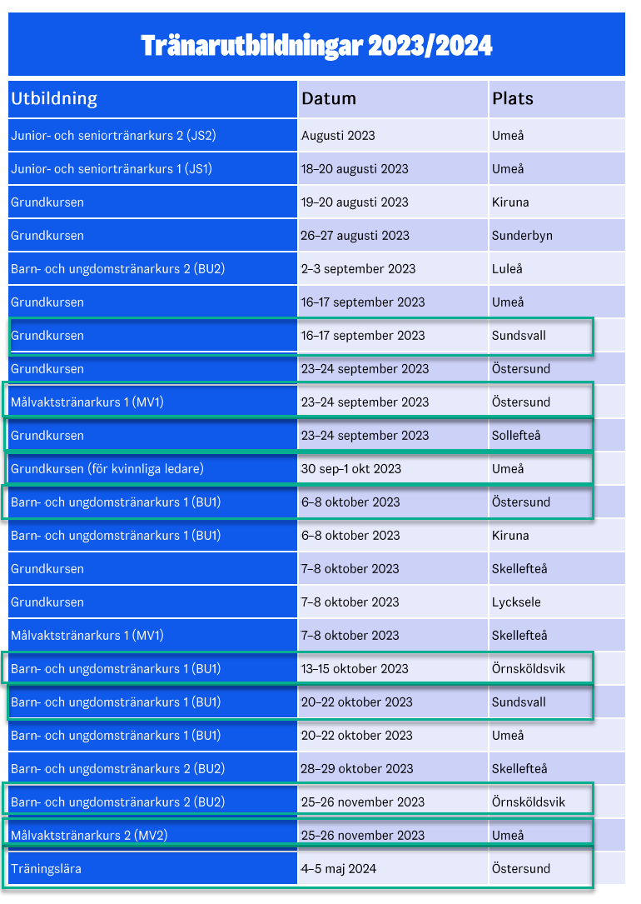
Utbildning

Slide 24
Domare
App: Spelregler Svensk Ishockey
Utbildning:
Föreningsdomare
Aspirantdomare

Slide 25
Seriespel
Anmälan seriespel
U9-U12: 15 maj – 15 sep
U13-U15: 15 maj – 15 aug
U16-J20: 15 maj – 15 juni

Slide 26
Cupspel 23/24
Cuper godkänns endast före & efter seriesäsong och på skollov
hockeycup.se
Vecka | Datum | Lag | Cupnamn | Notering | Serie 22/23
v.34 | 26-27 aug | J18 |  |  | 17 sep – 12 mars
v.35 | 28 aug - 3 sep | Herr | SCA-cupen | Hela veckan
v.36 | 9-10 sep | J20 |  |  | 9 okt – 12 mars
v.37 | 16-17 sep | U16 |  |  | 7 okt - 18 mars
v.38 | 23-24 sep | U15 |  |  | 8 okt - 28 mars
v.40 | 7-8 okt | U10 |  |  | 13 nov - 11 feb
v.41 | 14-15 okt | KKI |  | Tävling
v.42 | 21 okt | U9 | Lilla SCA-dagen |  | 13 nov - 19 feb
v.44 | 4-5 nov | U12 |  | Höstlov | 16 okt - 12 feb
v.45/46/47/1 | 11/18/25 nov/3 jan | Tjej | SCA | Beror på deras spelschema
v.50 | 16-17 dec | KKI | Isshow | Prel
v.52 (tor - lö) | 28 dec - 30 dec | U13 |  | 3-dagars, jullov | 19 okt - 13 mars
v.1 | 5-7 jan | U14 |  | 3-dagars, jullov | 2 okt - 19 mars
v.4 | 27-28 jan | SKK |  | Tävling i båda hallarna
v.9 | 2-3 mars | U11 |  | Sportlov | 9 okt - 26 feb
v.12 | 23-24 mars | SKK | Isshow

Slide 27
Agenda
09:30 Välkommen
09:40 Kärnvirke, Daniel K & Erik Salomonsson
10:20 Kläder & material, Daniel K & Daniel B
11:00 Ekonomi, Lars J
11:30 Istider 23/24, Daniel B
12:00 Lunch, Etagé
13:00 Föreningskunskap, Magnus F
14:00 Regionkonferens Umeå, Daniel B
Trygg miljö, Magnus F
15:00 -> Lagledare, Tränare & Mtrl

Slide 28
Trygg Miljö

Slide 29
Agenda
09:30 Välkommen
09:40 Regionkonferens Umeå, Daniel B, Lars J & Per N
10:15 Föreningskunskap, Magnus F
10:45 Ekonomi, Lars J
11:15 Istider 23/24, Daniel B
11:45 Kläder & material, Daniel K & Daniel B
12:15 Lunch, Etagé
13:00 Trygg miljö, Magnus F
14:00 Kärnvirke, Daniel K & Erik Salomonsson
15:00 -> Lagledare, Tränare & Mtrl

Slide 30
Lagledare
Föreningsbeting 23/24
Papper
Essity: jan 2024, undersöker möjligheter att köpa ett parti nu för augförsäljning
3* st toasäckar/omgång/spelare till föreningen
Dealbooster
3 häften/hösten & 3 häften/våren
SH-Vatten
2 kartor/spelare, våren 2024
*justering av antal jmf med 22/23

Slide 31
Material
Lämna in matchtröjor & träningströjor
Inventering mv-utr
Sliprummet, hur funkar det där?
Förbättringsområden
HLR

